Slide 1
Pertekliniai ir neefektyvūs siuntimai – kaip viena iš eilių susidarymo priežasčių
Dalia Jarašūnienė
KUL

Slide 2
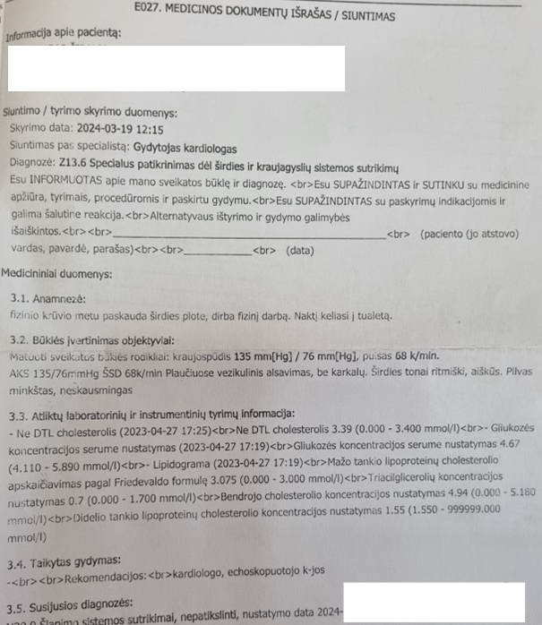
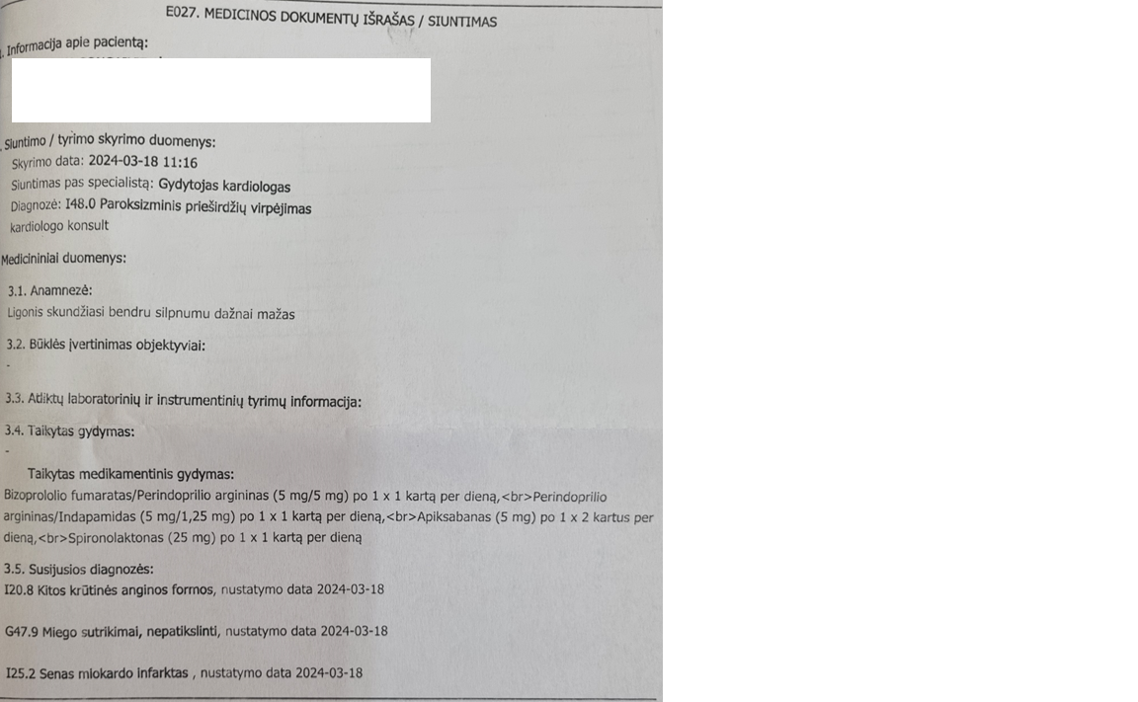
Siuntimai kardiologui:

Slide 3
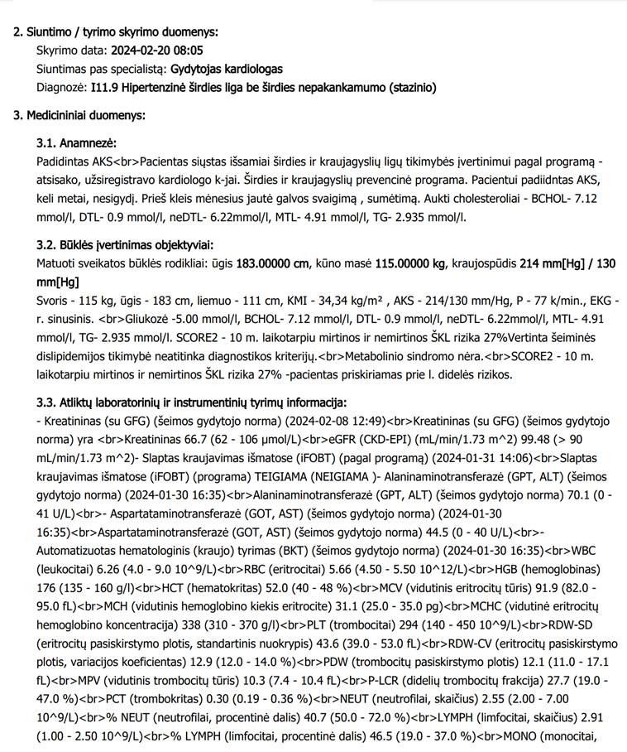
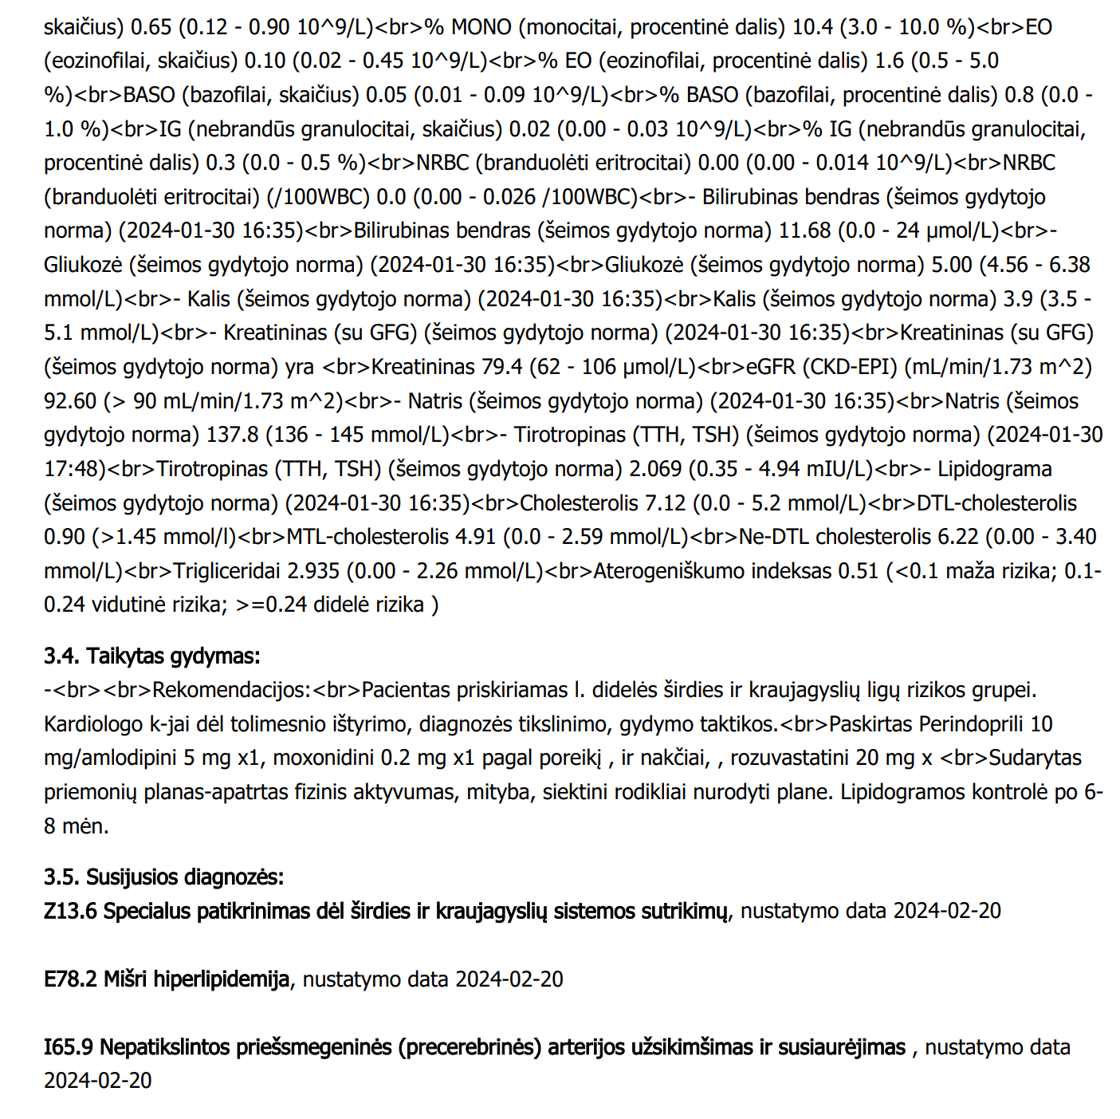
Siuntimas vyr. 60m

Slide 4
Pildo gydytojas

Slide 5
Nekokybiški siuntimai:
Tyrimai (išrinkti) paskutinių 6mėn laikotarpio
Klausimas kardiologui: kodėl siunčiamas?
Siūlau pakeisti siuntimo E027 formą, kuri neatitinka laikmečio ir įvesti kaip privalomą pildyti anketą, nukreipiant kardiologui

Slide 6
Pasiūlymai:
Įgyvendinti gydytojo-gydytojo konsultaciją (šeimos gydytojas – kardiologas)
Įpareigoti įstaigą (valstybinę/privačią):
Pakonsultavus pacientą ir nukreipus tyrimui, tyrimo rezultatus įvertinti ir parašyti išvadas, koreguoti gydymą jei reikalinga.
Atsakymą turi gauti siunčianti įstaiga (gydytojas) ir iškviesti pacientą.
Įgyvendinti jau priimtą dispanserizacijos įstatymą (ypač po ūminio įvykio)
Čia labai svarbus vaidmuo išplėstinių kompetencijų slaugytojai: diagnozė aiški, siekti MTL tikslų, kartu su gydytoju koreguoti gydymą

